Slide 1
SÚBOROVÝ SYSTÉM

Slide 2
Súborový systém
Organizuje periférne pamäte
  disky, pásky, CDROM, USB disky atd.
Dáta užívateľa je množina súborov
  súbor je abstraktný dátový typ, obsahujúci
    logickú množinu dát
    informáciu o súbore
Súbory sú zoskupené v adresároch
  umožňujú identifikáciu a použitie súboru (čítanie, modifikácia)

Slide 3
Štruktúra súboru
Pozostáva z množiny záznamov (records)
  záznam
    je najmenšie „zrnko“ pri prístupe k dátam
    môže byť 1 bajt alebo zložitejšia štruktúra
Súbor je buď
  postupnosť záznamov alebo
  mapa kľúčov k záznamom

Slide 4
Atribúty súboru
Typicky sa používa pri prístupe k informáciám a pri identifikácií súborov
    Meno
    Typ: napr. vykonateľný modul, ASCII text, ...
    Umiestnenie: ukazovateľ na uloženie dát súboru
    Rozmer
    Ochrana: napr. read/write prístup
    Čas & dátum: napr. tvorby, poslednej modifikácie apod. ,
    User: “Vlastník” súboru

Slide 5
Operácie, podporované OS
Create & Delete
    prideliť-zrušiť pridelenie priestoru pre súbor
    pridať-vyhodiť z adresára
Open & Close
Read & Write & Nastavenie pozície
Iné operácie
    Doplnenie (append) pre existujúci súbor a
    Kopírovanie (copy) súboru
    Skrátenie (trucate) súboru

Slide 6
Open & Close
Open
    lokalizuje súbor v adresárovej štruktúre
    ukladá túto informáciu do systémovej tabuľky súborov (file table)
    vracia deskriptor súboru
      použiteľný pri read, write, apod.
Close
    odstráni položku z tabuľky súborov

Slide 7
Read & Write
Závisia od štruktúry súboru
Sekvenčné operácie
  OS udržiava ukazovateľ pozície v súbore
  pri čítaní sa číta z tejto pozície
  pri zápise za začína zapisovať od tejto pozície
Prestavenie pozície
  zmení hodnotu ukazovateľa pozície v súbore
  (seek)

Slide 8
Zdieľanie súborov
Viacero procesov môže pristupovať k súboru súčasne
  pre čítanie
  pre zápis
Viac čitateľov nie je problém
  každý čitateľ má svoj ukazovateľ
Súbežný zápis je problém
  bežné riešenia
    OS poskytuje operáciu lock
    procesy obsluhujú samy uzamknutie a odomknutie

Slide 9
Zdieľanie súborov v Unix-e
  Proces môže otvoriť súbor
    ak má pridelené prístupové práva
  Unix udržiava 1 položku v tabuľke otvorených súborov pre každý otvorený súbor
    udržiava počet odkazov, keď klesne na 0, odstráni položku
  Procesy môžu zdieľať ukazovatele súborov
    napr. po fork; používa sa v shelloch
    udržiava počet odkazov, keď klesne na 0, odstráni položku

Slide 10
Príklad - Unix
PCBs
File
Tables
File Position
Tables
Open File
Table
File
Position
Count

Slide 11
Súbory ako segmenty
Súbory sa môžu mapovať do pamäte napr. OpenAsSegment (meno-súboru)
V systémoch s vitruálnou pamäťou
Niekoľko procesov môže zdieľať súbor
  OS
    udržiava 1 kópiu súboru a odkazy naň z rôznych procesov
    to umožňuje aby ten istý súbor bol namapovaný do rôznych častí adresného priestoru procesov

Slide 12
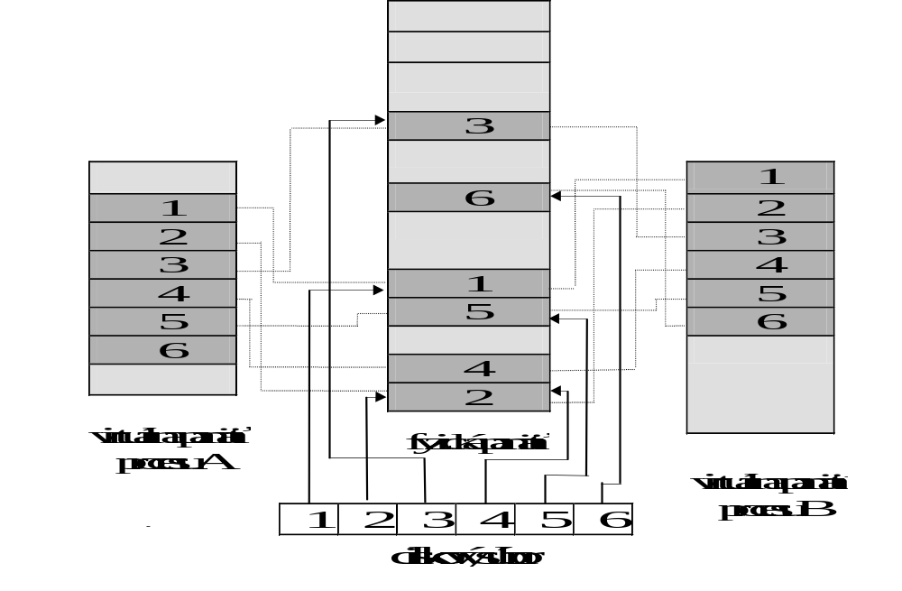
Mapovanie súborov do pamäte
Unix ich používa pri zavadzaní vykonateľných súborov do pamäte

Slide 13
Typy súborov
3 možnosti
  OS spracováva info o type súboru
    napr. Unix executable to znamená, že je to binárny object modul
  typ je označený v mene
    typicky sa vyjadruje pomocou rozšírenia (napr. súbor.typ)
    výhodné pre aplikácie
  schované v súbore
    napr. konvencia magických čísel (magic numbers) – pomocná konštanta, ktoré sa uvádza na začiatku súboru pre označenie jeho typu, napr.
      Java – 0xCAFEBABE,
      JPEG – dvojicu 0xFFD8 a 0xFFD9

Slide 14
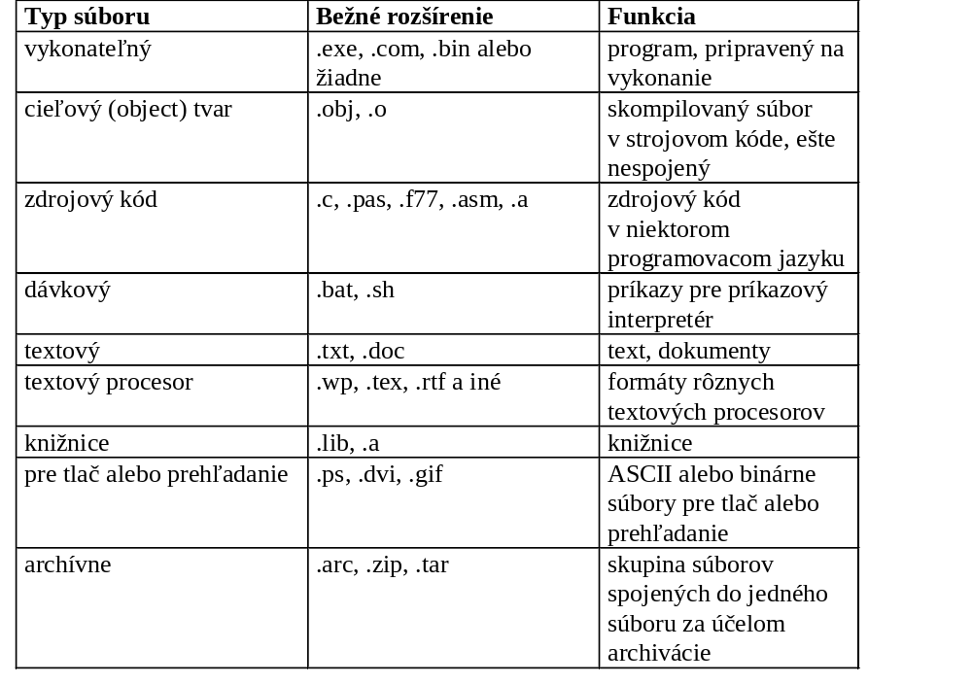
Bežné typy súborov

Slide 15
Média
Pomocná pamäť
  ukladá dáta po blokoch (sektory na disku)
  bloky majú pevnú dĺžku
OS je zodpovedný za
  schovanie detailov o fyzickej štruktúre
  ukladanie (pack) záznamov do blokov
  obsluha záznamov, ktoré zaberajú viac ako 1 blok

Slide 16
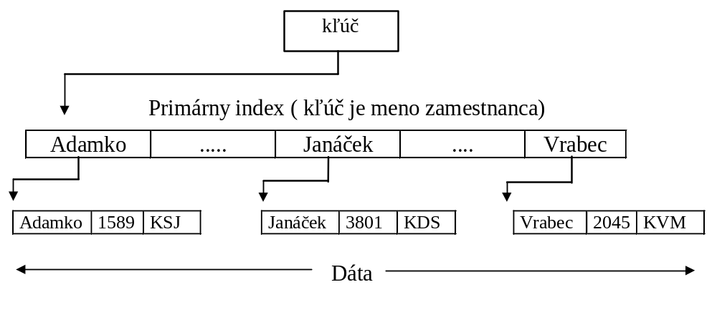
Prístup k súborom
Viacej modelov
  sekvenčný
    napr. Unix seek (fid, offset, whence)
  priamy
    read/write (fid, record#, buf)
  pomocou indexu
    read/write (fid, record-key, buf)

Slide 17
Kde sa robí mapovanie
V OS
  komplikuje OS
  OS môže byť efektívnejší
    napr. v správe “index files”
V užívateľskom programe / v knižnici
    bežnejší prístup

Slide 18
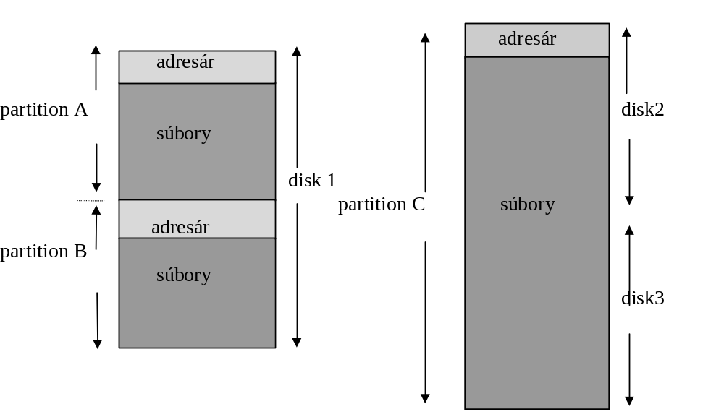
Typická organizácia súborového systému
Obyčajne sa súborový systém delí na menšie časti - minidisky alebo partície (partitions).
Každý disk má aspoň jeden minidisk (partition), čo je štruktúra nižšej úrovne, kde sa ukladajú súbory a adresáre.
Niektoré systémy dovoľujú rozšíriť partíciu cez niekoľko diskov

Slide 19
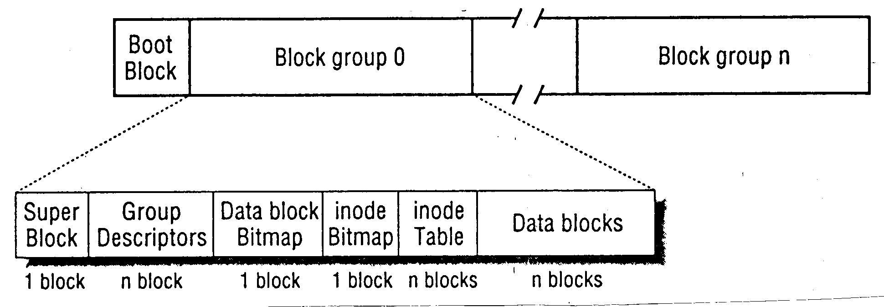
Príklad: súborový systém Ext2 (1994)
Prvý blok každej particie (partition) obsahuje zavadzajúci program (boot block)
Zvyšok je rozdelený na nasledovné skupiny blokov:
- kopiu superbloku
- kopiu skupiny deskriptorov skupiny blokov
- bitovu mapu datových blokov
- bitovou mapu inode-ov
- tabuľka inode-ov
- čásť dat souboru - datový blok
Každý blok skupiny
blokov obsahuje:

Slide 20
Jadro používa superblok a deskriptory skupín blokov len zo skupiny 0, ostatné sú udržované ako kópie a môžu byť použité v prípade havárie súborového systému.
Počet skupín blokov v diskovej oblasti je obmedzený požiadavkou, aby sa bitová mapa blokov skupiny vošla do jedného bloku
Veľkosť skupiny blokov môže byť najviac 8*b blokov, kde b je veľkosť bloku v bajtoch.
Ak o je veľkosť diskovej oblasti (partition) v blokoch, počet skupín blokov je približne o/(8*b)
Príklad o = 8 GB, b = 4KB
bitová mapa popisuje využitie 32 KB blokov
partícia obsahuje 8 GB / 4 KB = 2 MB blokov
sú potrebne najmenej 2 MB / 32 KB = 211 / 25 = 64 skupín blokov

Slide 21
Adresáre
Logický pohľad na organizáciu súborov
    urýchľuje prístup k súborom
    ľahšie sa implementujú režimy prístupu
Staršie systémy
  jeden adresár, viac súborov
  dvoj-úrovňový adresár, užívatelia na druhej úrovni
    “systémove” súbory patria užívateľovi “systém”
Moderné požiadavky
  viacúrovňové adresáre

Slide 22
Stromová štruktúra adresárov
Adresár
    je strom s neobmedzenou výškou
Každý vrchol je buď
    súbor alebo
    adresár
Každý súbor –adresár
  je identifikovateľný cestou (path)
    od koreňa (absolutná)
    od určitého adresára (relatívna)

Slide 23
Operácie nad adresármi
Sú to operácie
  Tvorba (Create directory)
  Vymazanie (Delete directory)
    niektoré OS požadujú aby adresár bol prázdny
  Hľadanie súboru
  Listovanie súborov v adresári
  Premenovanie a presunutie súboru
  Premenovanie a presunutie podadresárov

Slide 24
Ochrana súborov
Pri hierarchickej štruktúre
  ochrana môže byť špecifikovaná
    pre každý vrchol po ceste
  Pre súbory - prístupové práva
    read, write, execute
  Pre adresáre
    viditeľný, prístupný pre prehľadávanie, modifikovateľný

Slide 25
Nestromová štruktúra adresárov
Generalizácia stromov
    Orientovaný acyklický graf
    (neobmedzený) orientovaný graf
Obyčajne schéma
  Dovoľuje sa súborom a adresárom vystupovať vo viacerých adresároch
Vďaka tomu
  je viacej ciest k nim
  sú problémy

Slide 26
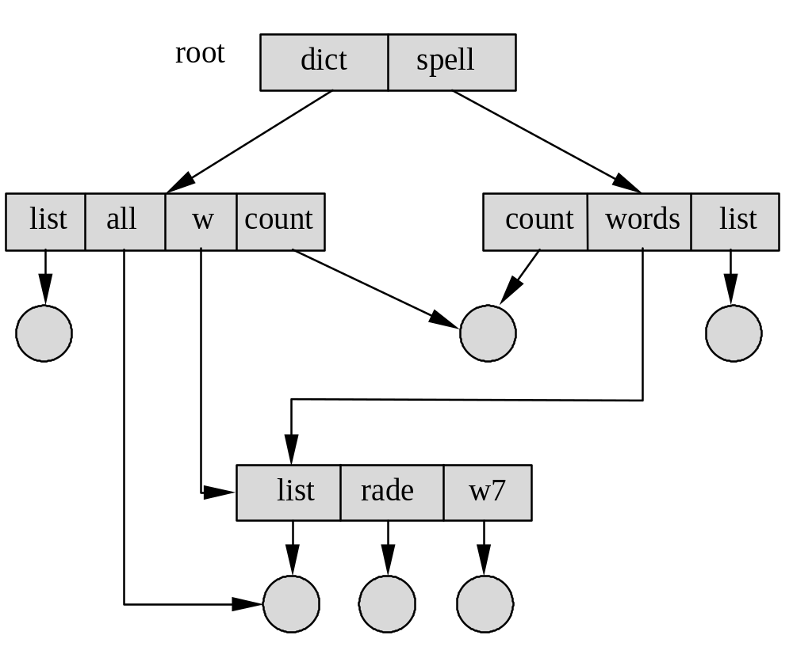
Acyklická štruktúra adresára

Slide 27
Dva prístupy
Mať len jednu kópiu
  každý nadradený adresár obsahuje ukazovatele
    v Unixe sú nazývané linky
      hard linky- dáta uložené v súborovom systéme sú prístupné pomocou viacerých mien, a nie je podstatné, ktoré meno je použité. Sú implementované tak, že je v adresári vytvorené nové meno, ktoré odkazuje na už existujúce metadáta popisujúce dáta príslušného súboru. Nie sú dostupné bežným používateľom.

Slide 28
Dva prístupy pokr.
  soft linky - alternatívny odkaz, ktorý ukazuje na iný súbor alebo adresár. Odkaz je realizovaný ako malý špeciálni súbor, ktorý obsahuje absolútnu alebo relatívnu cestu k cieľovému súboru. Symbolický odkaz interpretuje jadro OS, príkaz ln
ukazovatele musia byť transparentné
    v Unixe všetky hard-linky sú rovnaké
Udržiavať explicitné kopia
  OS musí aktualizovať všetky kópia, aby odzrkadľovali aktuálny stav

Slide 29
Zdieľanie súborov pri acylkickej štruktúre
Problémy - zmazanie zdieľaného súboru
Riešenia
    Ponechať linky „visuté“ (napr. Unix soft linky)
      linky sa kontrolujú, keď sa k nim pristupuje
      chýbajúce súbory – chyba
    Udržiavať počet referencií na link a zmazať súbor len ak počet referencií je 0

Slide 30
Slučky v adresároch
Pribudnutie slučky kvôli linku
  Môže sa stať, že OS nekontroluje tvorbu každého adresára
    aby sa zaistilo, že link nevytvára slučku
    náročne na implementáciu - výpočtovo
Problémy so slučkami
  Detailne prehľadávanie môže byť nekonečne
  Počet odkazov nefunguje vždy!

Slide 31
Kopírovanie so slučkami
Riešenie
    Obmedziť podadresárové linky na systémového administrátora.
    Použiť značkovanie a / alebo Garbage Collection
Značkovanie
    označiť vrcholy, ktoré sú už prejdené
      pomáha aj v prípade acyklických adresároch
      Garbage Collection
    periodicky
      označovať všetky adresáre a súbory, prístupne od koreňa
      zvyšok vymazať

